Slide 1
«Особенности организации воспитательной деятельности в условиях реализации обновлённых ФГОС»
Семинар для заместителей директоров по воспитательной работе
и педагогов-организаторов.
21 октября 2022 года

Slide 2
Обновления в организации воспитательного процесса. Вызовы 2022-2023 уч. года

Slide 3
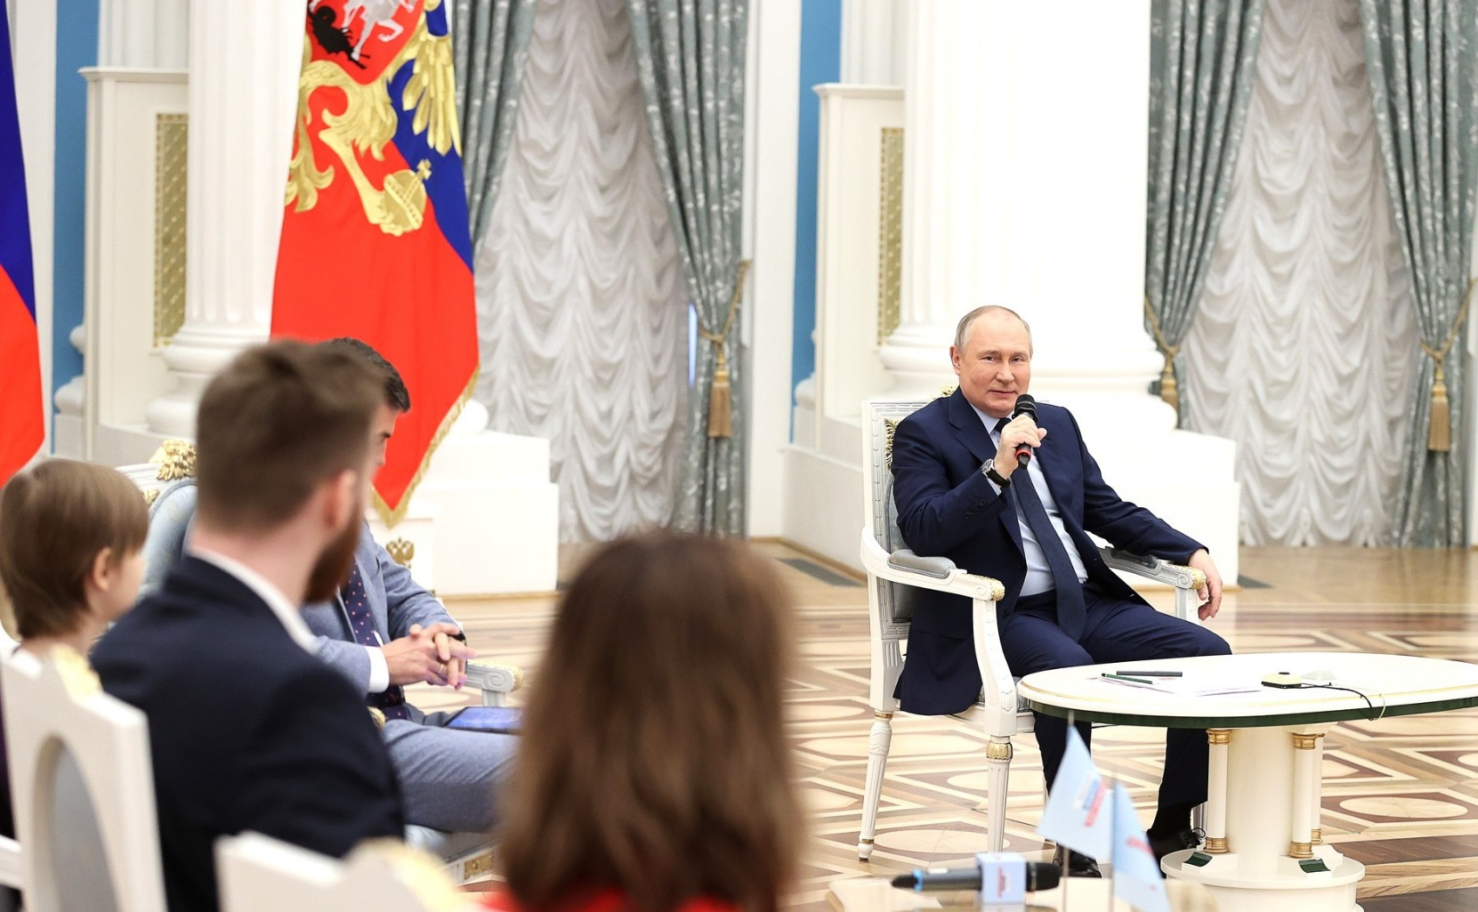
«Эта миссия – воспитание детей – чрезвычайно важная»
В.В. Путин

Slide 4
Рабочая программа воспитания
Особенности организуемого в школе воспитательного процесса.
ВАРИАНТ 2021 Г.
Цель и задачи воспитания.
Виды, формы и содержание
деятельности.
Основные направления само-анализа воспитательной работы.

Slide 5
Новая рабочая программа воспитания
РАЗДЕЛ 1. ЦЕЛЕВОЙ
1.1 Цель и задачи воспитания обучающихся.
1.2 Направления воспитания.
1.3 Целевые ориентиры результатов воспитания.
ВАРИАНТ 2022 Г.
РАЗДЕЛ 2. СОДЕРЖАТЕЛЬНЫЙ
2.1 Уклад общеобразовательной организации.
2.2 Виды, формы и содержание воспитательной деятельности.
РАЗДЕЛ 3. ОРГАНИЗАЦИОННЫЙ
3.1 Кадровое обеспечение.
3.2 Нормативно-методическое обеспечение.
3.3 Требования к условиям работы с обучающимися с особыми образовательными потребностями.
3.4 Система поощрения социальной успешности и проявлений активной жизненной позиции обучающихся.
3.5 Анализ воспитательного процесса.

Slide 6
Цель воспитания:
Развитие личности, создание условий для самоопределения и социализации на основе социокультурных, духовно-нравственных ценностей и принятых в российском обществе правил и норм поведения в интересах человека, семьи, общества и государства, формирование у обучающихся чувства патриотизма, гражданственности, уважения к памяти защитников Отечества и подвигам Героев Отечества, закону и правопорядку, человеку труда и старшему поколению, взаимного уважения, бережного отношения к культурному наследию и традициям многонационального народа Российской Федерации, природе и окружающей среде.

Slide 7
Задачи воспитания 2022:
ЗНАНИЯ
ОТНОШЕНИЕ
ОПЫТ
Усвоение учащимися знаний норм, духовно-нравственных ценностей, традиций, которые выработало российское общество (социально значимых знаний).
Формирование и развитие личностных отношений к этим нормам, ценностям, традициям (их освоение, принятие).
Приобретение соответствующего этим нормам, ценностям, традициям социокультурного опыта поведения, общения, межличностных и социальных отношений, применения полученных знаний.
Достижение личностных результатов освоения общеобразовательных программ в соответствии с ФГОС.

Slide 8
Направления воспитания
Гражданское воспитание.
Патриотическое воспитание.
Духовно-нравственное.
Эстетическое воспитание.
Физическое воспитание, формирование культуры здорового образа жизни и эмоционального благополучия.
Трудовое воспитание.
Экологическое воспитание.
Ценности научного познания.

Slide 9
Модули программы воспитания 2021 г.
Профориентация
Работа с родителями
Классное руководство
Школьный урок
Самоуправление
Курсы внеурочной деятельности
Ключевые общешкольные дела

Slide 10
Модули программы воспитания 2022 г.
Работа
с родителями
Внеурочная деятельность
Профориентация
Урочная деятельность
Классное руководство
Самоуправление
Основные
школьные дела
Предметно-пространственная среда
Внешкольные мероприятия
Профилактика, безопасность
Социальное партнерство

Slide 11
Вызов первый: еженедельная церемония поднятия (спуска) государственного флага РФ
Каждый понедельник

Slide 12
Вызов второй: курс «Разговоры о важном»
Каждый понедельник
1 уроком

Slide 13
Важный тезис «Разговоров о важном»
«ТОЛЬКО ОТ НАС ЗАВИСИТ, КАКОЙ БУДЕТ НАША СТРАНА, И СЕГОДНЯШНИМ ШКОЛЬНИКАМ ПРЕДСТОИТ СТРОИТЬ … И ОТВЕЧАТЬ ЗА БУДУЩЕЕ РОССИИ».
ПОГОВОРИМ С НИМИ ОБ ЭТОМ…

Slide 14
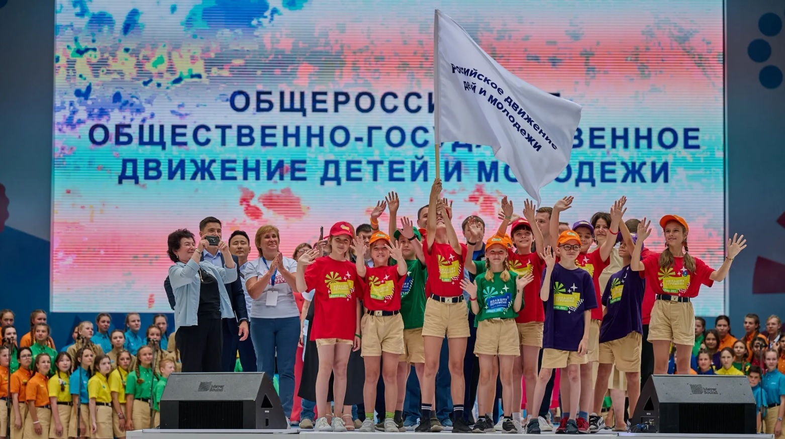
Вызов третий: создание общероссийского движения детей и молодежи (на базе РДШ)

Slide 15
Если думаешь о завтрашнем дне - сей зерно, если на 10 лет вперёд - сажай лес, если же на 100 лет - воспитывай детей. (Народная мудрость)

